Slide 1





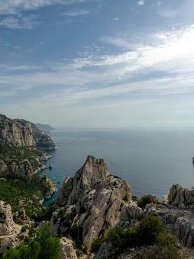




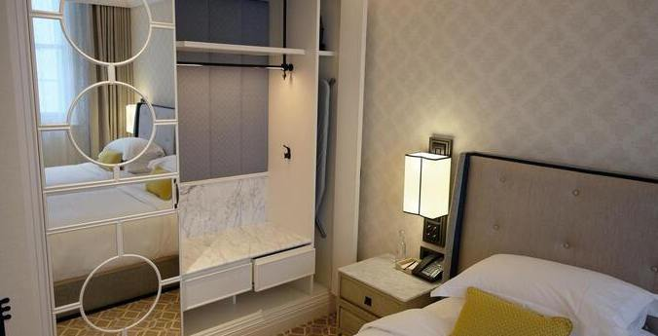

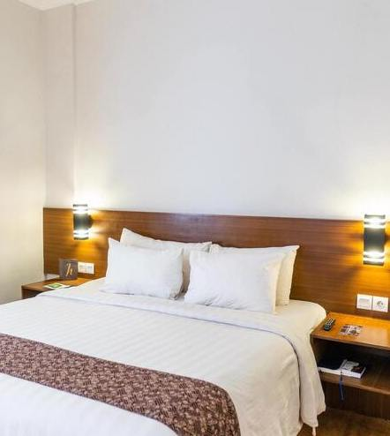
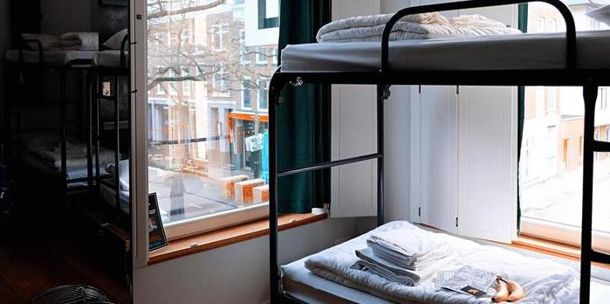
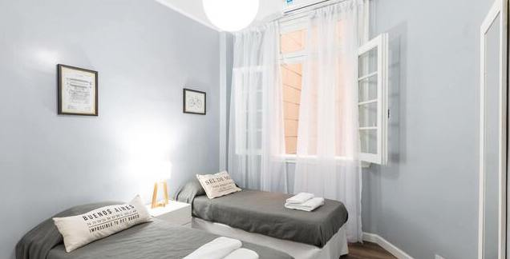
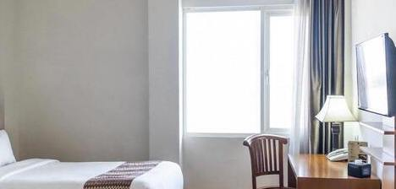


Envie de voyager ?
Venez découvrir toutes nos destinations en France et à travers le monde sur Reservia

Slide 2
Compatible sur vos différents supports visuels :
Smartphone: (min-width : 375px) and (max-width : 549px)
Tablette: (min-width : 550px) and (max-width : 1190px)
Ordinateur : (min-width : 1191px) and (max-width : 1224px)
Et même plus... :(min-width : 1225px)
Toutes vos destinations au bout d’un clic ;)

Slide 3
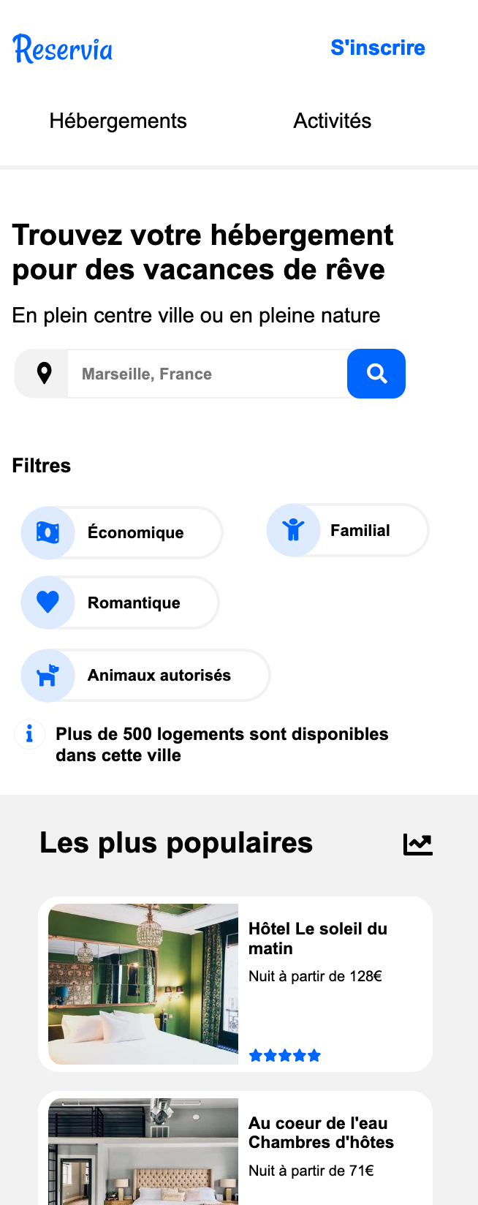

Smartphone

Slide 4
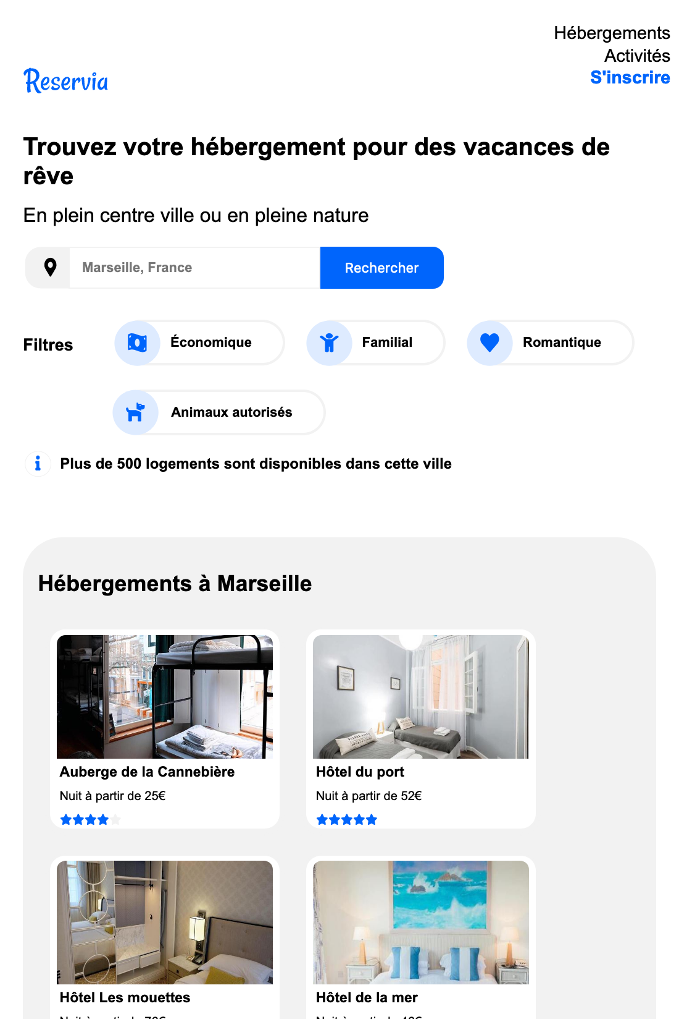
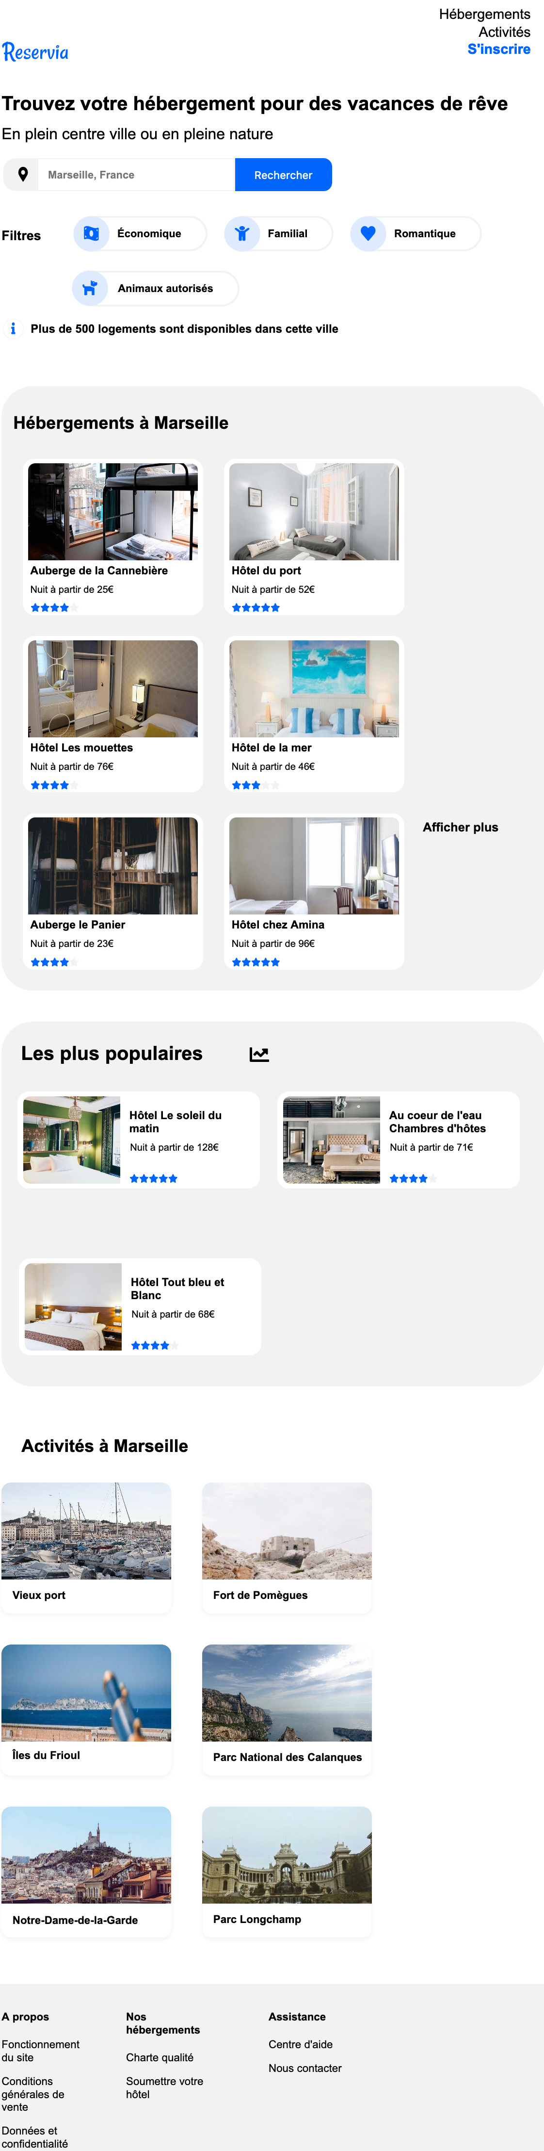
Tablette

Slide 5
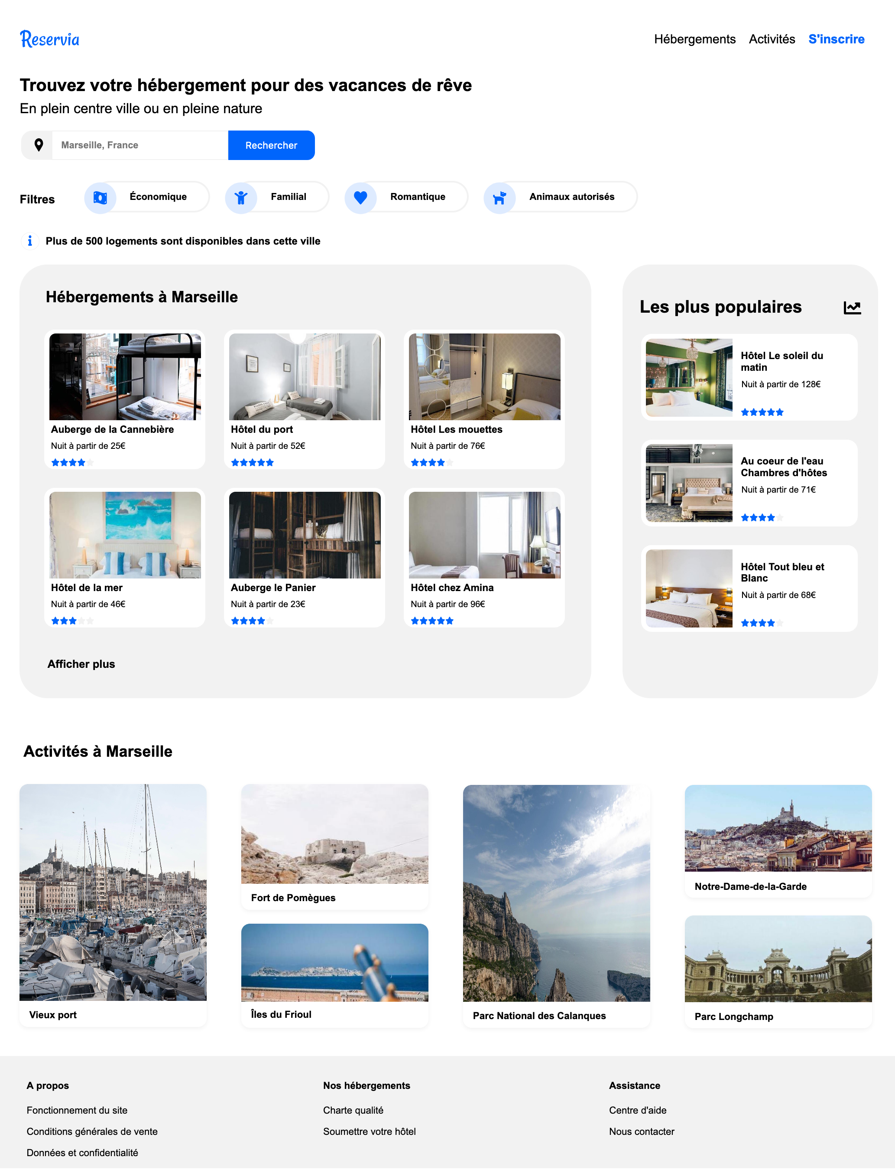
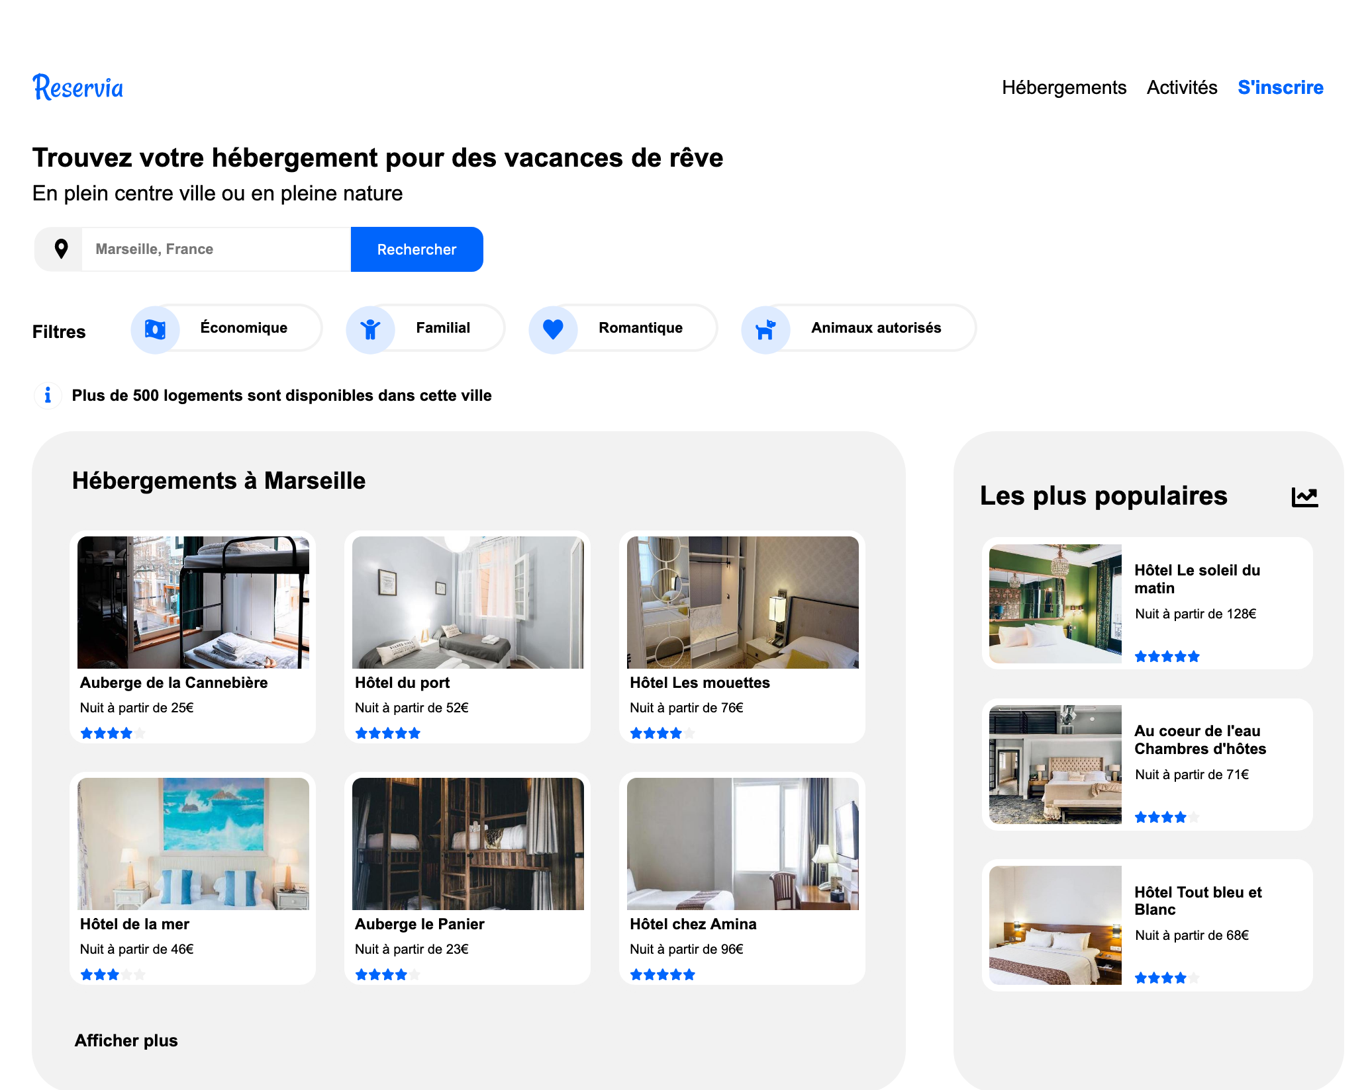
Ordinateur

Slide 6
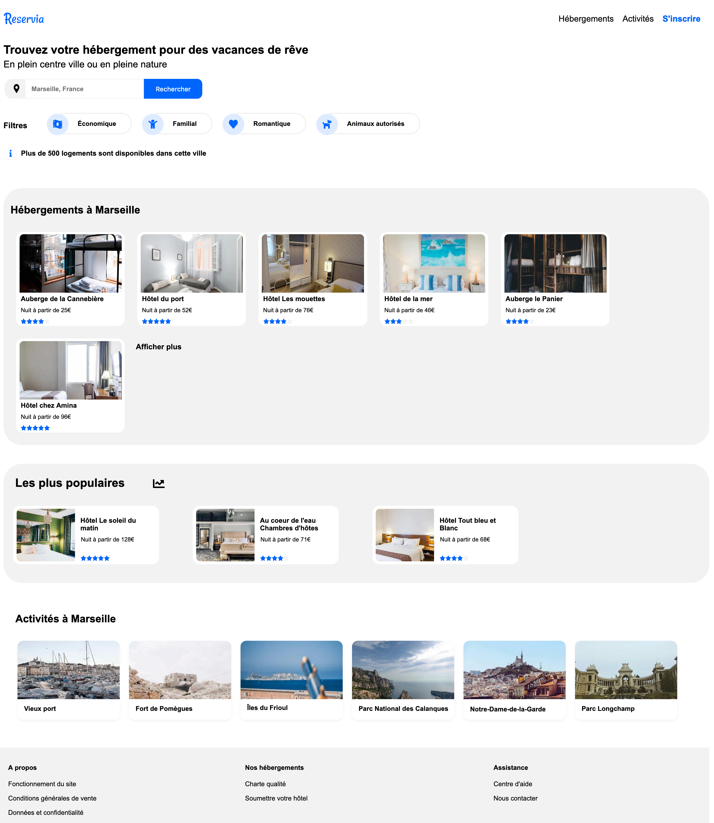
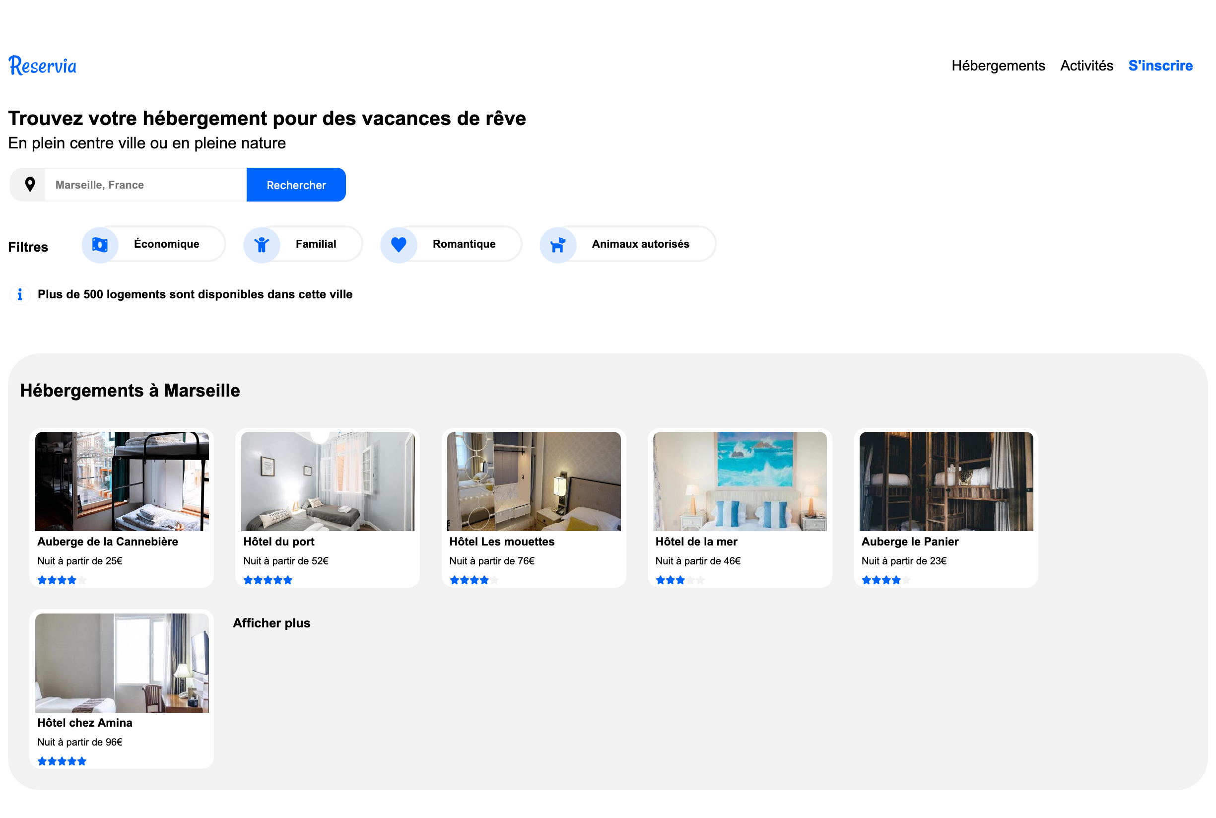
Ordinateur supérieur à 1225px

Slide 7
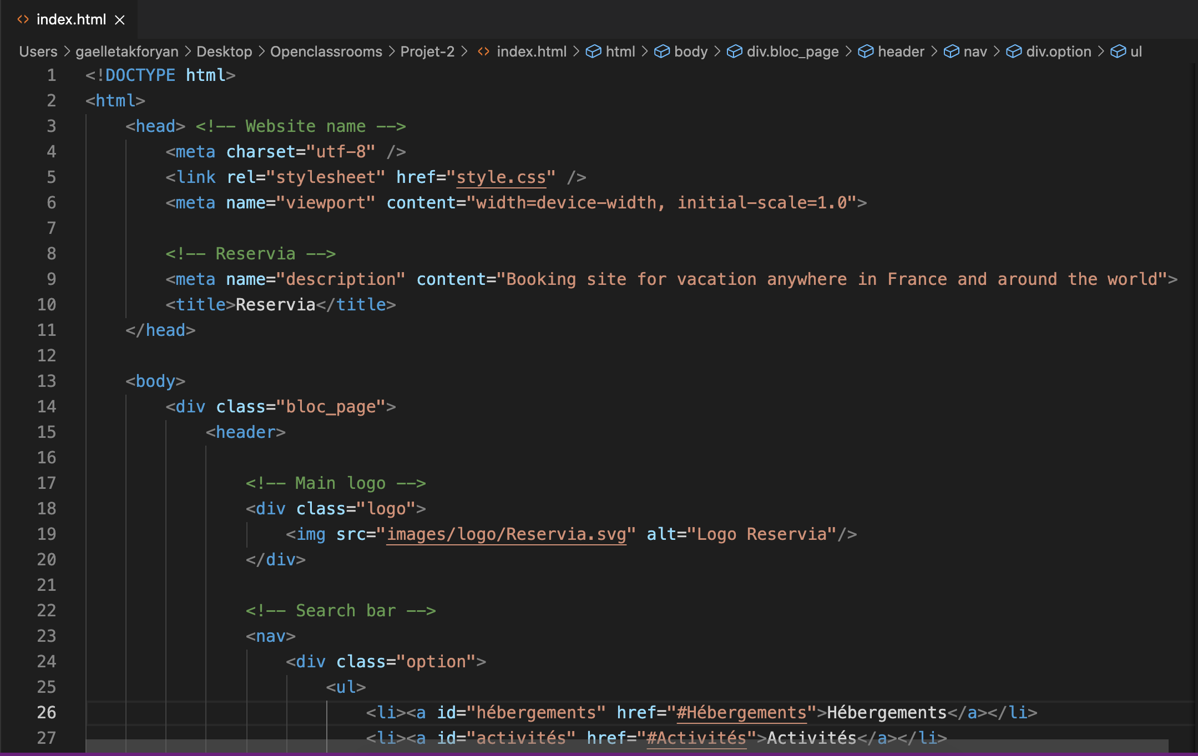
Structure HTML

Slide 8
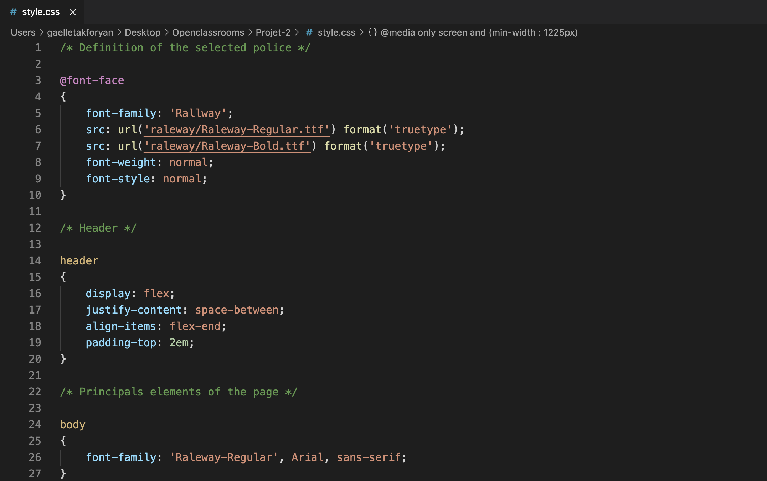
Code CSS unique, incluant responsive

Slide 9
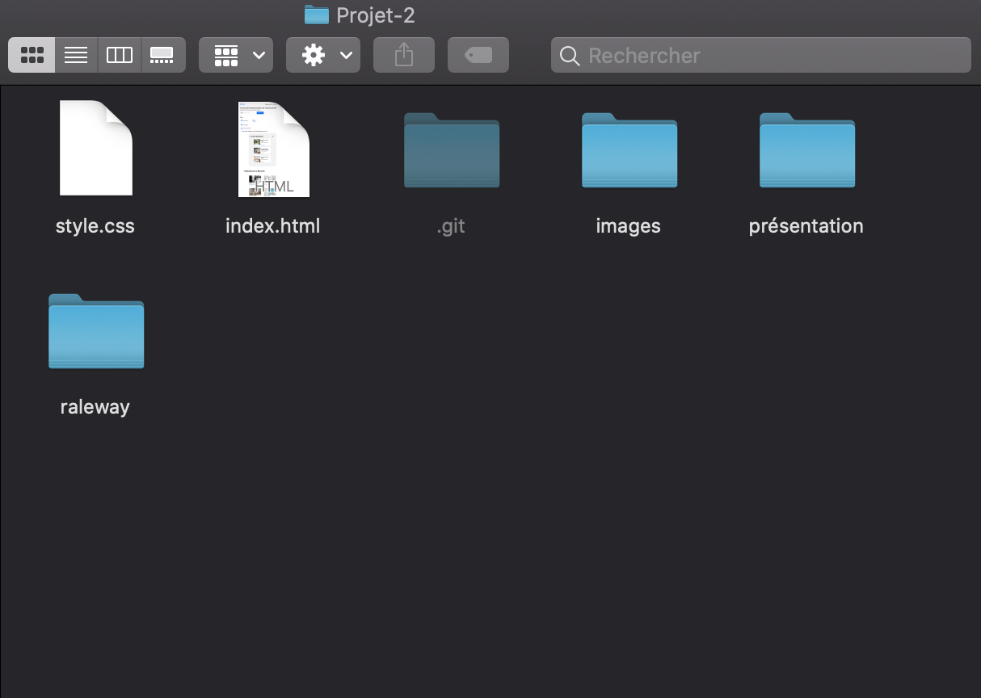
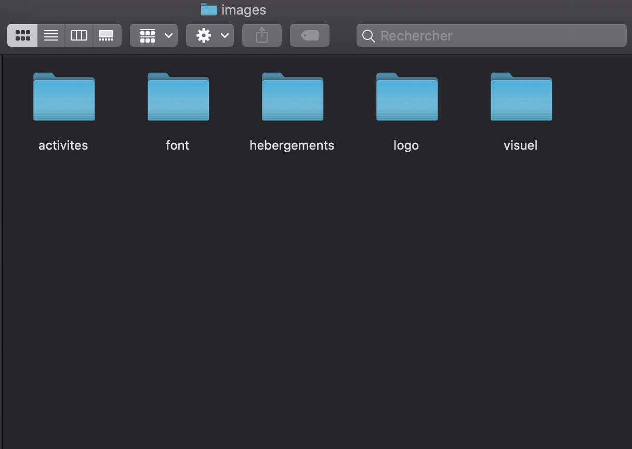
Sources structurées

Slide 10
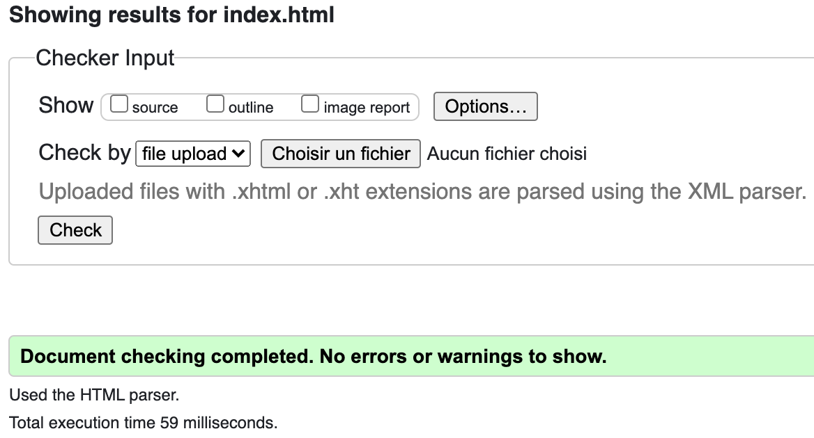
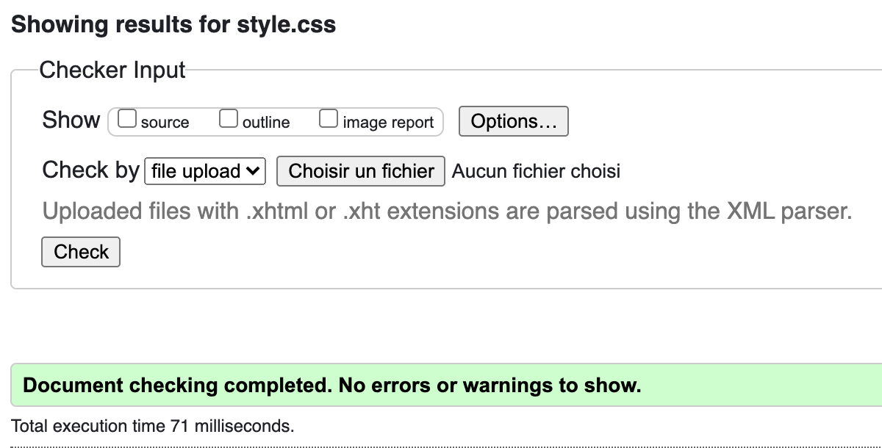
Aucune erreur ni alerte au validateur W3C HTML et CSS

